Slide 1
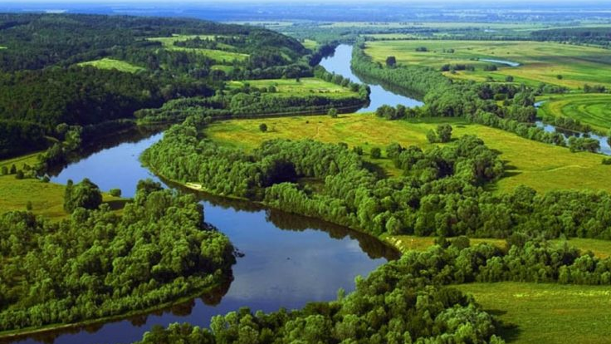
Живлення та режим річок

Slide 2
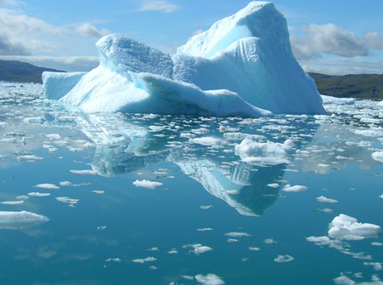
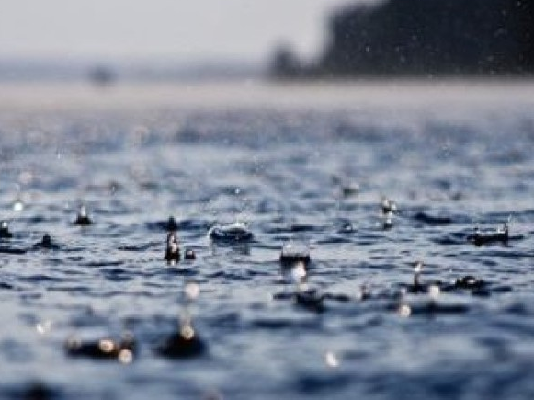
Джерела живлення річки
Річка постійно тече і вода в ній не закінчується. Значить річка відновлюється за рахунок нових надходжень води. Живлення річки – це її поповнення водою. Джерело надходження води в річку залежить від клімату.

Slide 3
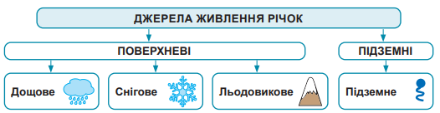
Якщо на території випадає достатньо опадів, річка поповнюється з поверхневих джерел: дощ, талий сніг, а у горах – тала вода льодовиків. Якщо опадів бракує – з підземних джерел. Зазвичай у річки існує кілька джерел живлення одночасно.

Slide 4
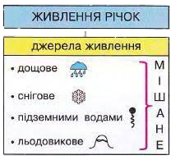
Виключні, переважальні та змішані живлення
Якщо в річки одне з джерел становить понад 80 % живлення, його називають виключним, 50–80 % – переважальним. Якщо жодне з джерел не становить більше 50 %, живлення називають змішаним. Воно характерне для великих річок, які протікають у різних кліматах.

Slide 5
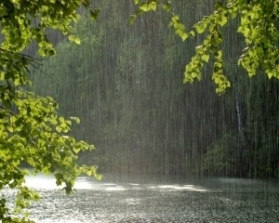
Поверхневі джерела живлення: дощове
У теплих широтах та в теплу пору року в помірному поясі джерелом живлення річок є дощове. Лише незначна частина води стікає в річки. Річки екваторіальних широт мають дощове живлення, в тому числі й найповноводніші – Амазонка та Конго. Рівень води в них протягом року майже не змінюється.

Slide 6
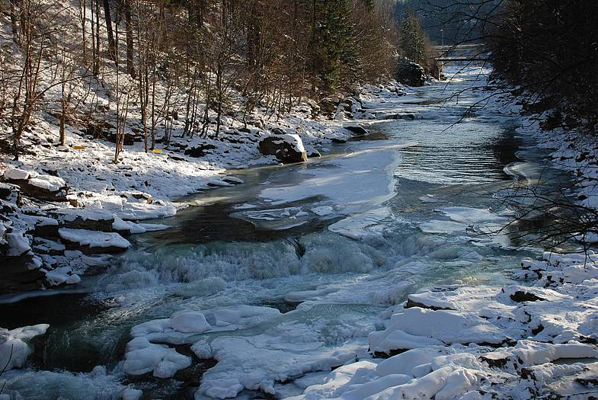
Поверхневі джерела живлення:снігове
На територіях, де холодні й тривалі зими та випадає стійкий сніговий покрив, основним є снігове живлення. Вода при цьому надходить у річки після танення снігу навесні. Для більшості річок України талі снігові води становлять понад 60 % їхнього «раціону».

Slide 7
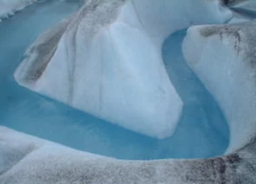
Поверхневі джерела живлення:льодовикове
У річок на високогір’ї живлення льодовикове. Щоб отримати воду, річки мають дочекатися літа, коли в горах повітря прогріється до температури вище за 0 °С. Проте вночі там знову повертається холод, і живлення призупиняється до наступного дня.

Slide 8
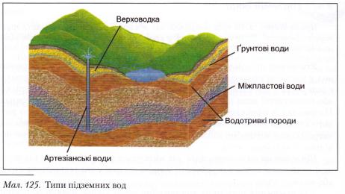
Підземне живлення
Річки на територіях із сухим та спекотним кліматом, існують завдяки підземному живленню. Ступінь живлення залежить від глибини залягання підземних вод і глибини врізання річки в земну кору.

Slide 9
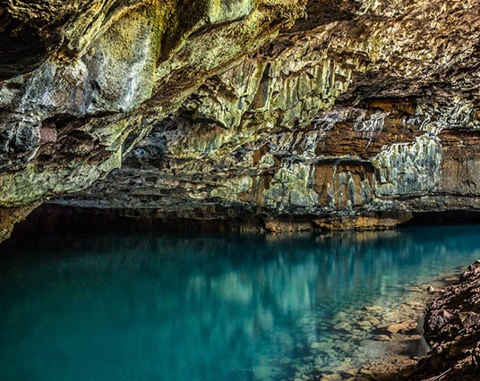
Підземне живлення
Якщо вони залягають занадто глибоко, річки пересихають на різний термін: від кількох тижнів до кількох років. Зазвичай підземне живлення має другорядне значення. Для річок України воно стає значущим узимку, коли вода замерзає і надходження її зовні неможливе.

Slide 10
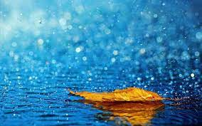
ЗМІШАНЕ живлення
Але жодна річка не живиться тільки одним типом живлення. В багатьох річках є декілька типів живлення, якими річка живиться в різні періоди року.

Slide 11
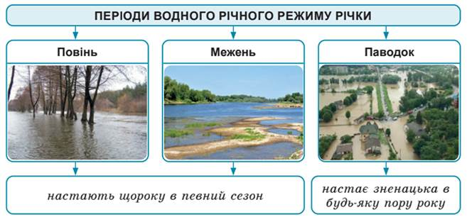
Водний режим річки
Залежно від клімату та джерел живлення протягом року рівень води в річці то прибуває, то сходить. Водний режим річки – це зміна рівня та об’єму води в річці залежно від пори року.
Виділяють такі періоди річного режиму річки: повінь, паводок, межень.

Slide 12
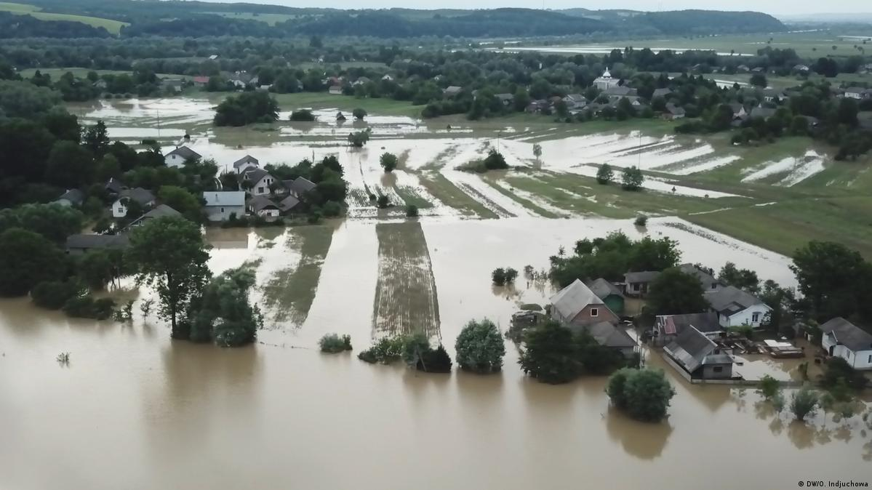
Повінь
Повінь – період високого й тривалого підняття рівня води в річці в певну пору року. Її ще називають водопілля. Річки виходять з берегів і затоплюють заплаву. Чим більше взимку снігу, тим триваліша повінь.

Slide 13
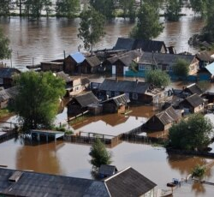
Паводок
Часом унаслідок зливових дощів у річку швидко прибуває вода та її рівень підвищується. Так настає паводок – швидке й різке підняття рівня води в будь-яку пору року. Паводки можуть багаторазово повторюватися. Частіше трапляються в горах.

Slide 14
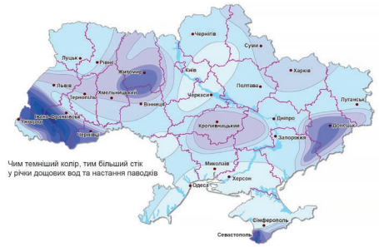
Паводок
Як бачимо на карті України найбільша кількість паводків характерно для гірських теритірій нашої держави, особливо в Карпатах

Slide 15
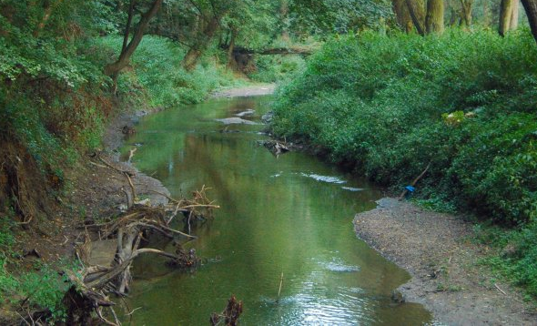
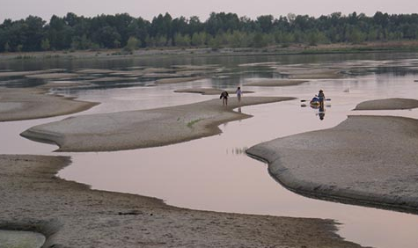
межень
У суху та теплу пору року вода з річки інтенсивно випаровується, а надходить її недостатньо. Тому рівень води знижується. Настає межень – період найнижчого рівня води в річці, що відбувається в певну пору року.

Slide 16
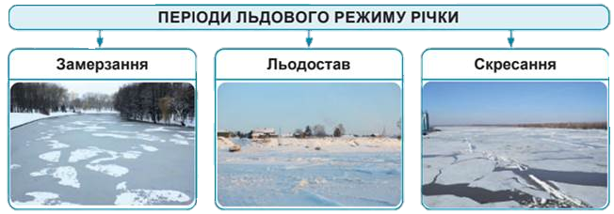
Льодовий режим річки
Для режиму річок помірних широт узимку характерне утворення льодового покриву. У зв’язку з цим у їхньому льодовому режимі послідовно змінюються три періоди: замерзання, льодостав та скресання.

Slide 17
Льодовий режим річки
Замерзання – початкова стадія утворення льоду на річці. Льодостав – період нерухомого льоду на річці.Скресання (льодохід) – період початку розмерзання та руху льоду.

Slide 18
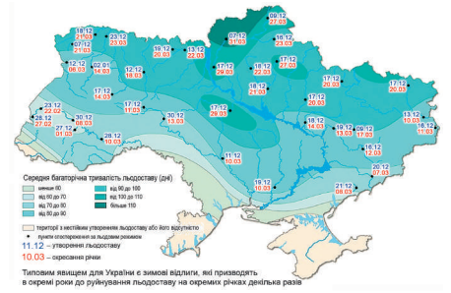
КАРТА ЛЬОДОВИКОВОГО РЕЖИМУ ТЕРИТОРІЇ УКРАЇНИ

Slide 19
Висновки
Повінь - період високого й тривалого підняття рівня води в річці в певну пору року.
Паводок - швидке й різке підняття рівня води в будь-яку пору року
Межінь - період найнижчого рівня води в річці, що відбувається в певну пору року
Льодостав – період, коли річка вкрита кригою
Типи живлення річок: дощовий, сніговий, льодовиковий, підземний, змішаний.

